Slide 2
感測器
App Inventor 2 主要有： AccelerometerSensor 加速度感測器、LocationSensor 位置感測器和 OrientationSensor方向感測器。
AccelerometerSensor 稱為加速度感測器，可以偵測行動裝置傾斜狀況，也可以偵測 X、Y、Z 三個軸加速度的狀態。
LocationSensor 是位置感測器，其功能是偵測目前行動裝置的位置。
OrientationSensor 方向感測器，它能偵測目前的方位。
12
12.1 感測器介紹
12.2 AccelerometerSensor 元件
12.3 LocationSensor元件
12.4 OrintationSensor 元件
12.5 綜合練習

Slide 3
12.1 感測器介紹
App Inventor 2 主要有三種感測器： AccelerometerSensor 加速度感測器、LocationSensor 位置感測器和 OrientationSensor 方向感測器，這些元件都是屬於 Sensor 類別的元件。
回
^{首頁}

Slide 4
12.2 AccelerometerSensor 元件
AccelerometerSensor 稱為加速度感測器，可以偵測 Android 行動裝置傾斜狀況，也可以偵測 X、Y、Z 三個軸加速度的狀態，單位是 m/s ² 。當搖動行動裝置，會觸發 AccelerometerSensor 加速度感測器的 Shaking 事件。
回
^{首頁}

Slide 5
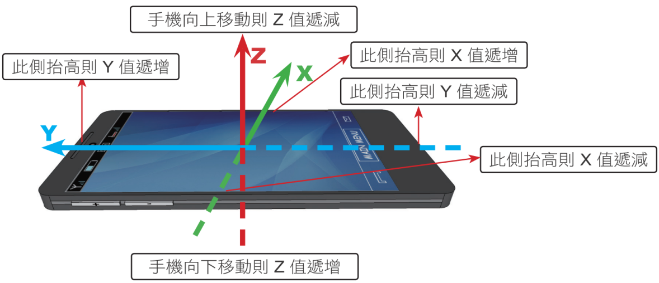
認識 AccelerometerSensor 元件
X、Y、Z 三個軸的值為：
X 軸：當行動裝置正面向上時， X 軸的值為 0。向左傾斜 ( 行動裝置右方抬高 )時 X 軸值會遞增，向右傾斜時 X 軸值會遞減。X 軸值的絕對值介於 0 到 9.8 之間。
Y 軸：當行動裝置正面向上時， Y 軸的值為 0。向下傾斜 ( 行動裝置上方抬高 )時 Y 軸值會遞增，向上傾斜時 Y 軸值會遞減。Y 軸值的絕對值介於 0 到 9.8 之間。
Z 軸：當行動裝置正面向上時，Z 軸的值為 9.8；行動裝置直立時，Z 軸的值為 0，當行動裝置正面向下水平靜置時，Z 軸的值為 -9.8，由此可判斷手機放置的方向。此外，行動裝置向上移動時， Z 軸的值會遞增，向下移動時， Z 軸的值會遞減。

Slide 6
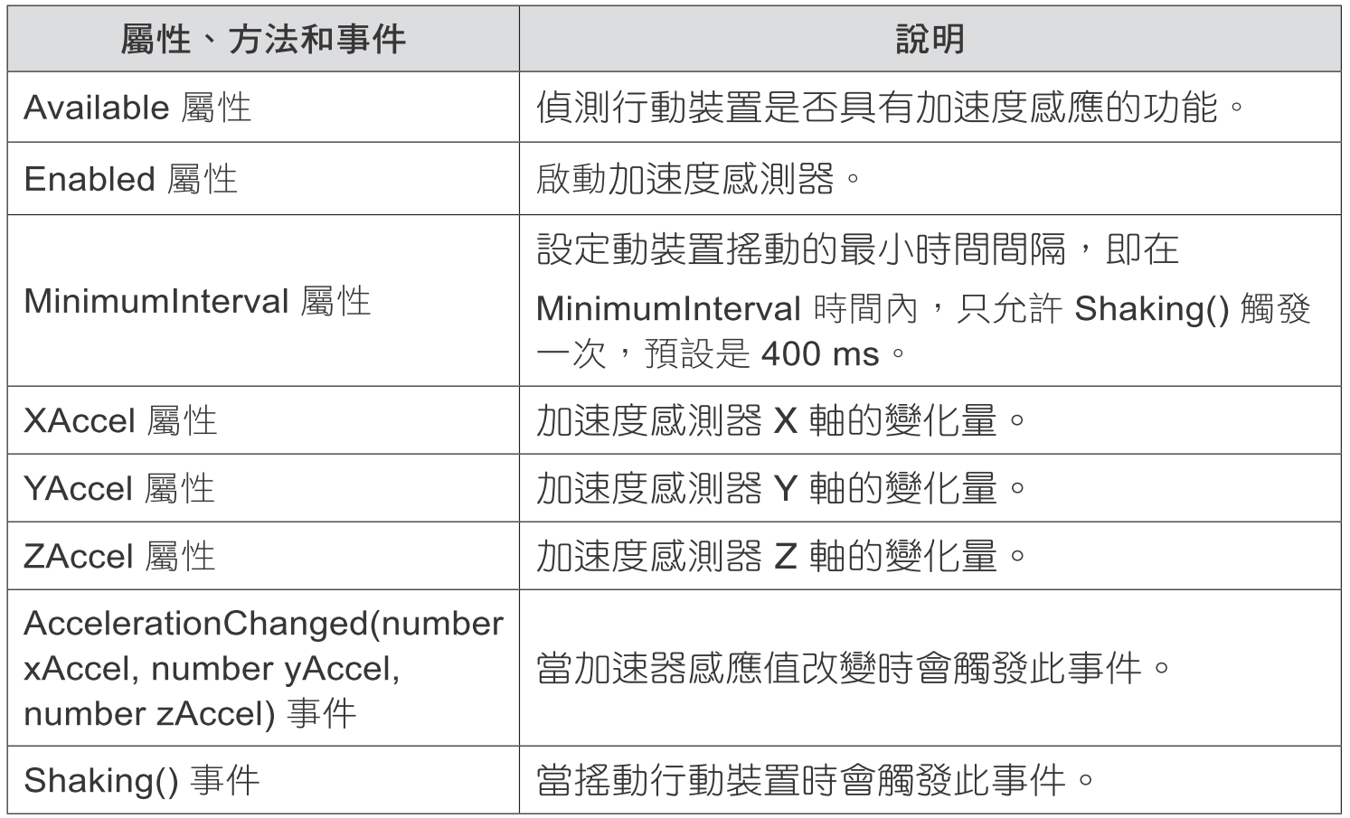
AccelerometerSensor 元件常用屬性和事件

Slide 7
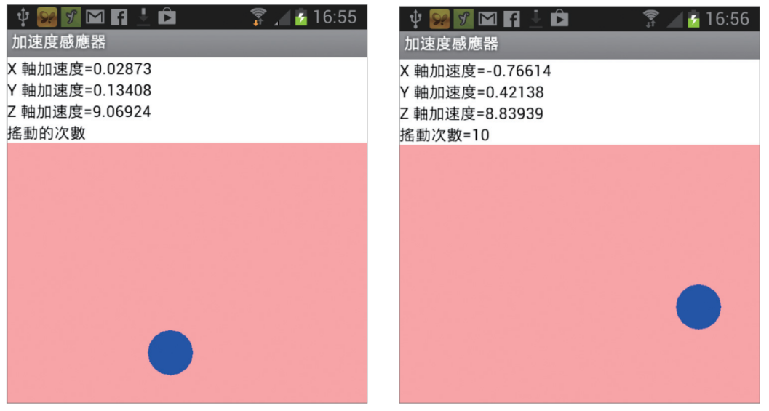
範例：取得加速度感測器的值
利用行動裝置的加速度感測器取得 X、Y 和 Z 軸的變化量，也可搖動行動裝置記錄搖動的次數，所有數據會顯示在最上方的標籤元件中。當行動裝置正面向上平放時，畫布上的藍色球不動，抬起行動裝置左方時，球向右移動；抬起右方時，球向左移動；抬起上方時，球向下移動；抬起下方時，球向上移動。如果將行動裝置突然向上或向下移動，則會發出碰撞音效。(<ch12\ex_AccelerometerSensor.aia>)

Slide 8
12.3 LocationSensor 元件
認識 LocationSensor 元件
LocationSensor 元件是不可視元件，其功能是偵測目前行動裝置的位置，第一優先是使用行動裝置的 GPS，也可以使用無線網路或行動基地台來定位。
LocationSensor 元件提供的位置資訊相當豐富，包括經度、緯度、海拔高度、地址等，甚至可將地址轉換為經緯度，但部分功能需視使用的行動裝置及地區是否提供而定。
回
^{首頁}

Slide 9
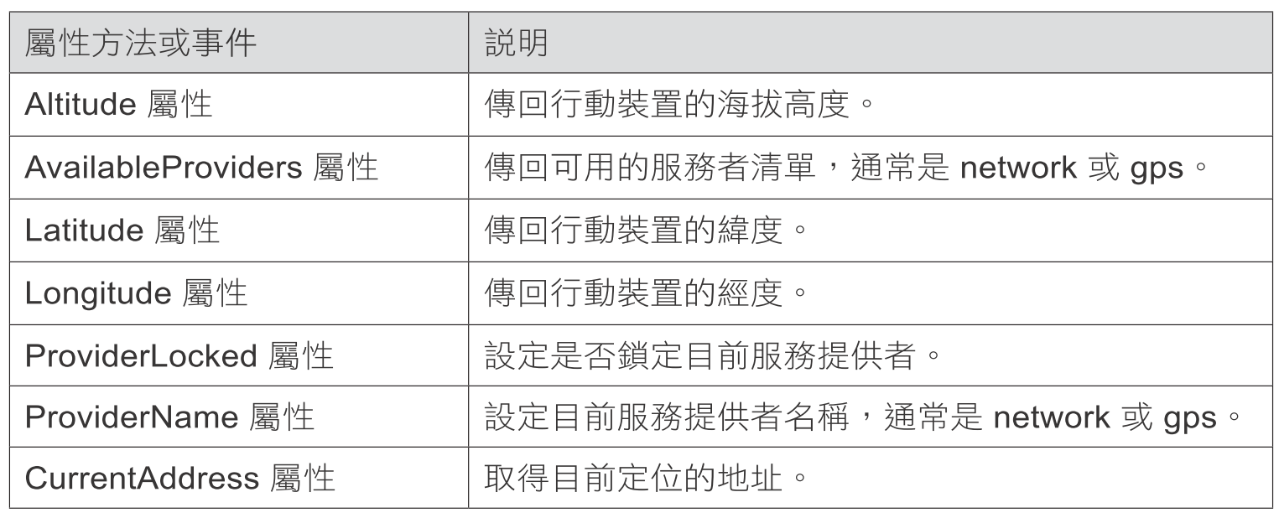
LocationSensor 元件主要屬性

Slide 10
LocationSensor 元件主要方法和事件
檢查行動裝置 GPS 功能是否開啟的方法，是查看可用的服務清單中是否包含「gps」，開啟 GPS 功能的方法是使用 ActivityStarter 元件，只需設定 Action 屬性值為「android.settings.LOCATION_SOURCE_SETTINGS」即可。程式拼塊為：

Slide 11
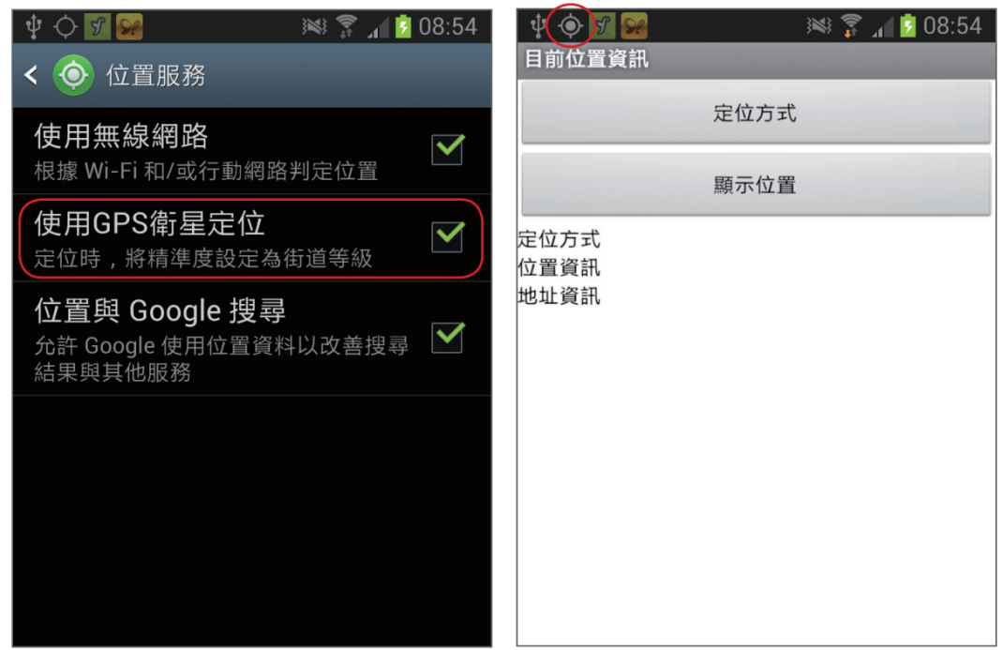
執行上述程式拼塊時，若行動裝置的 GPS 功能尚未開啟，會自動跳到系統設定 GPS 頁面讓使用者開啟 GPS 功能，開啟 GPS 功能後上方通知欄會有 GPS 圖示閃爍，表示正在進行 GPS 定位。

Slide 12
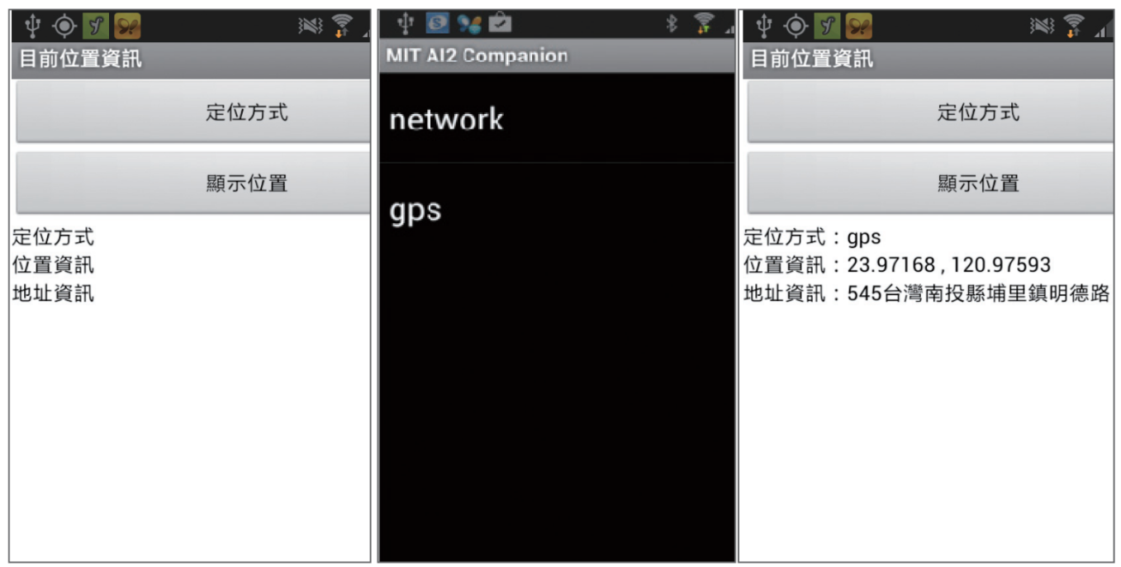
範例：取得目前位置
系統預設的定位方式為 network，使用者按 定位方式 鈕會開啟定位方式選單，使用者點選後即可設定定位方式。若點選 gps 項目而行動裝置的 GPS 功能尚未開啟，會跳到 GPS 設定頁面並開始 GPS 定位。使用者按 顯示位置 鈕會在下方顯示定位方式、目前位置經緯度和地址。(<ch12\ex_Location.aia>)

Slide 13
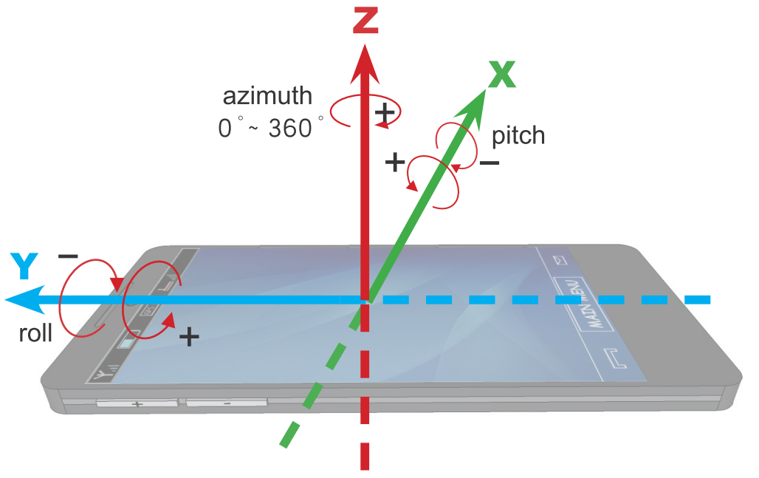
12.4 OrintationSensor 元件
認識 OrintationSensor 元件
在 App Inventor 2 中有 OrientationSensor 元件，可用以偵測目前的方位，當方位改變時，會觸發 OrientationSensor 元件的 OrientationChanged 事件，並傳遞 3 個參數：pitch、roll 及 azimuth。
回
^{首頁}

Slide 14
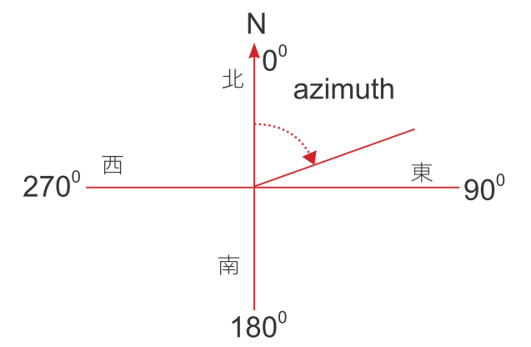
pitch 代表 X 軸方向旋轉， roll 代表 Y 軸方向旋轉， azimuth 則代表 Z 軸方向旋轉。 當手機朝北， azimuth 角度為 0 ⁰ ; 朝東角度為 90 ⁰ ; 朝南角度為 180 ⁰ ，依此類推。
此外， OrientationSensor 元件的 magnitude 屬性會傳回一個介於 0~1 之間的數，代表設備傾斜度；angle 屬性會傳回一個角度，代表如果在行動裝置上放置一顆小球將滾動的方向 (Heading)。

Slide 15
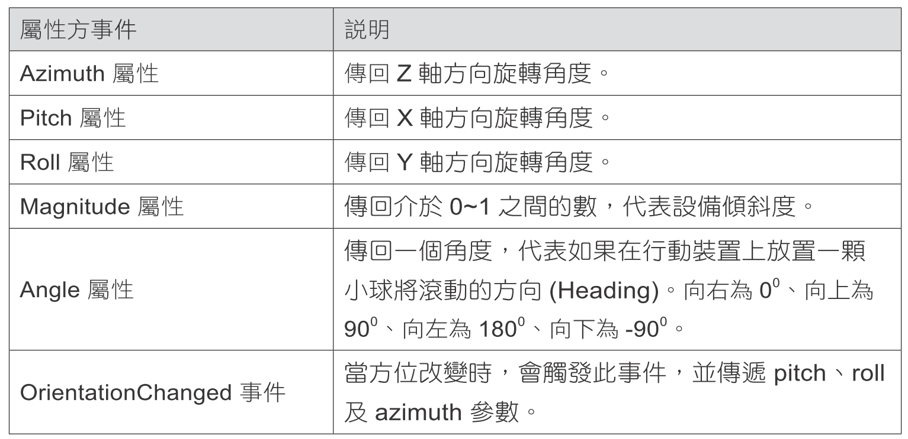
主要屬性和事件

Slide 16
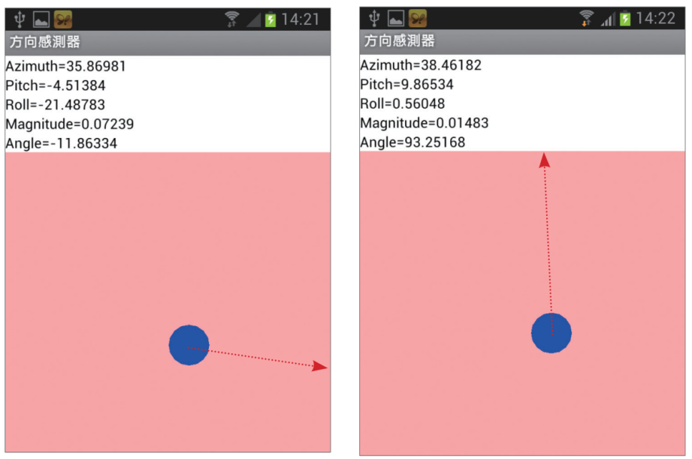
範例：取得目前位置
利用行 動 裝 置 的 加 速 度 感 測 器， 取 得 X、Y 和 Z 軸 的 旋 轉 角 度、 設 備 傾 斜度以及移動的方向，所有的數據會顯示在最上方的標籤元件中。(<ch12\ex_OrientationSensor.aia>)
當行動裝置正面向上平放時，畫布上的藍色球不動，抬起行動裝置左方時，球向右移動；抬起右方時，球向左移動；抬起上方時，球向下移動；抬起下方時，球向上移動。
下一頁左圖中，藍色球向右下緩慢移動， 此時的 Angle 角度為 -11.86334，傾斜 角度為 0.07239，右圖中，藍色球向上 移動，此時的 Angle 角度為 93.25168， 傾斜角度為 0.01483。

Slide 17
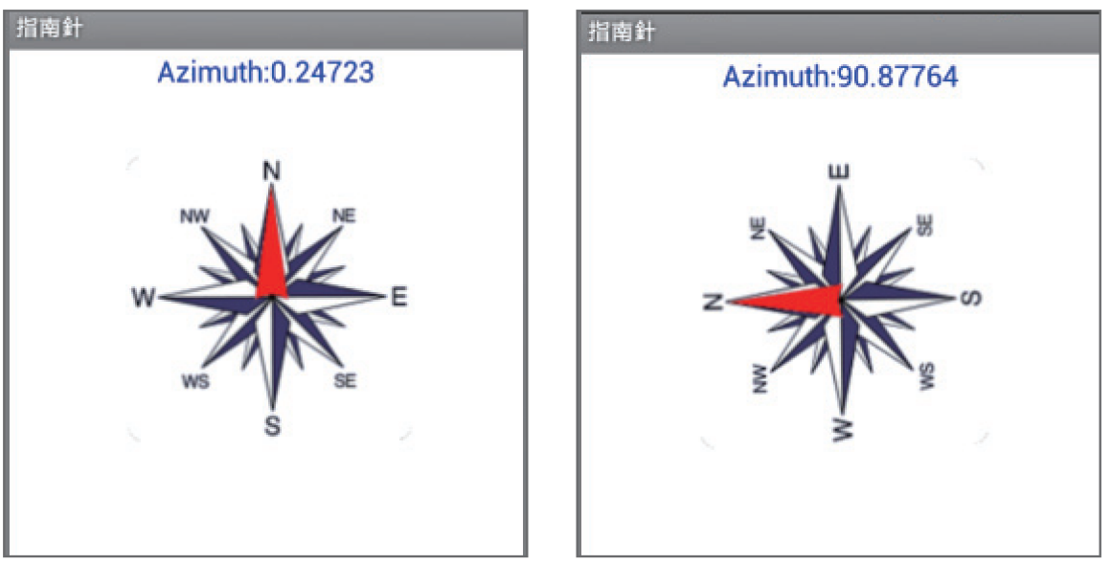
範例：電子羅盤
只要能夠善用 OrientationSensor 元件的 azimuth 參數，我們就可以製作一個電子指南針。(<ch12\ex_Compass.aia>)
本範例請將手機平放並依 Z 軸方向旋轉，左圖為手機朝向北方 (N)，此時 azimuth 值接近 0；右下圖將手機順時針旋轉 90 0 ，手機的上方即為東方 (E)，因此左方為北方 (N)。

Slide 18
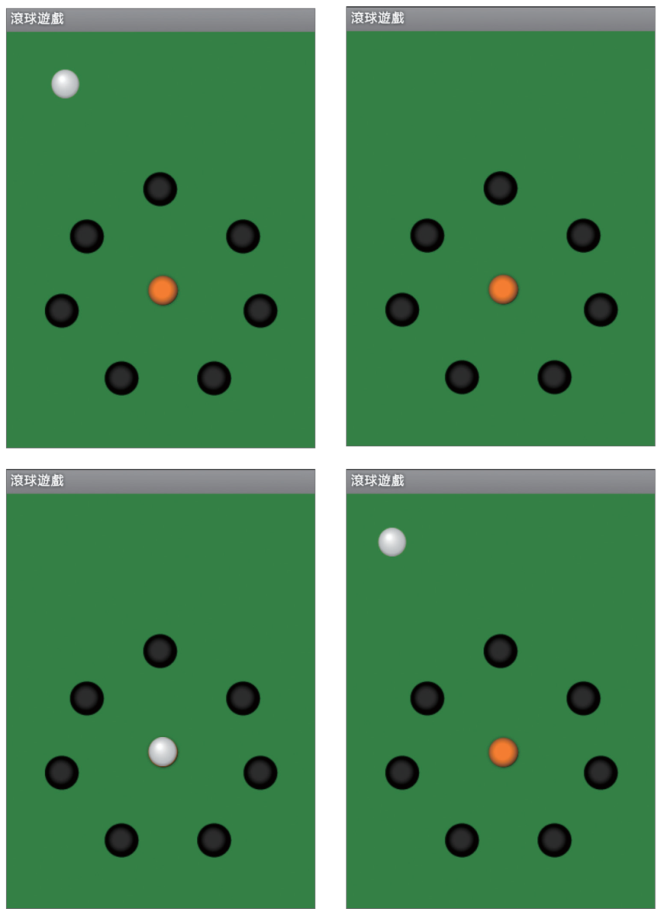
12.5 綜合練習
將桌面上的白球以感測器控制，滾動進入中間的橘色球洞中，表示完成遊戲，並發出成功音效；若白球滾進碰到旁邊黑色球洞，表示遊戲失敗，同時發出失敗音效。當白球碰到黑色球洞會消失，經過 1 秒後，白球又會出現在左上方並繼續遊戲。(<ch12\ex_RollBall.aia>
範例：滾球遊戲
回
^{首頁}

